Slide 1
Plazenta, Teratologie
Dr. Ildikó Bódi
bodi.ildiko@med.semmelweis-univ.hu
Semmelweis Universität
Anatomie, Histologie und Embriologie
06. 05. 2019

Slide 3
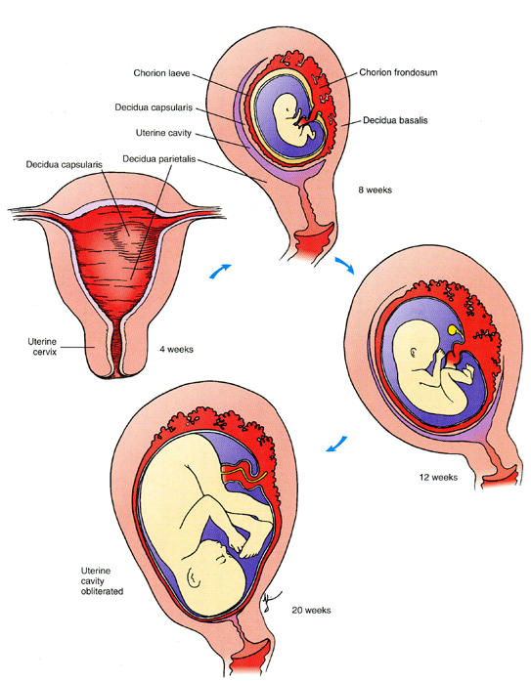
Zum Einpauken:
Plazenta
fetale Seite: Chorion frondosum,
mütterliche Seite: Decidua basalis
Außerhalb der Plazenta:
fetale Seite: Chorion laeve
mütterliche Seite: Decidua capsularis
Dezidua: umgewandeltes mütterliche Endometrium
(deziduale Reaktion des spinozellulären Gewebes)

Slide 4
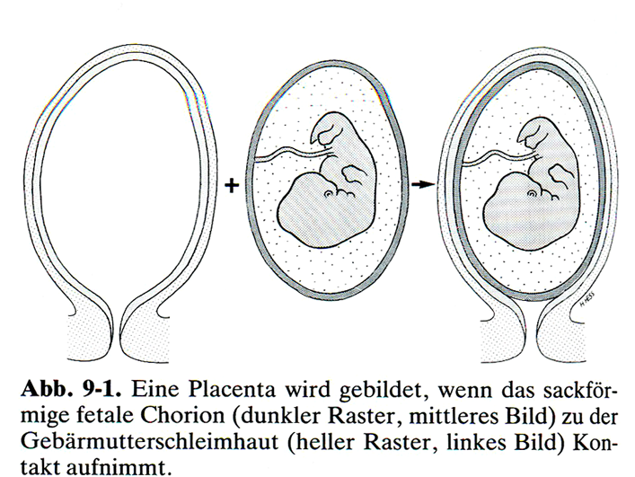

Slide 5
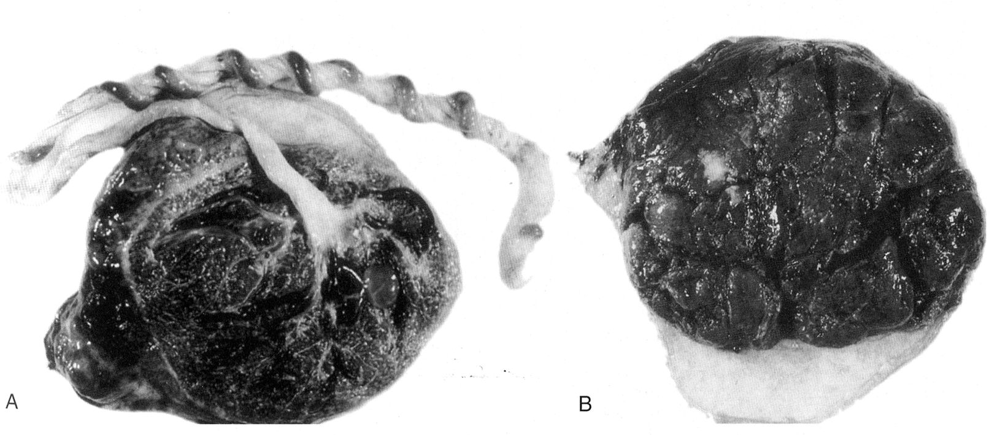
Fetale und mütterliche Seite
der Plazenta
Umbillicus, alles ist mit Amnionepithel bedeckt
mit Kotyledonen, und wenn man näher anschaut: siehe nächstea Dia
Plazenta: ~500 g /15-20 cm großes Organ im Dienst der fetalen Ernährung

Slide 6
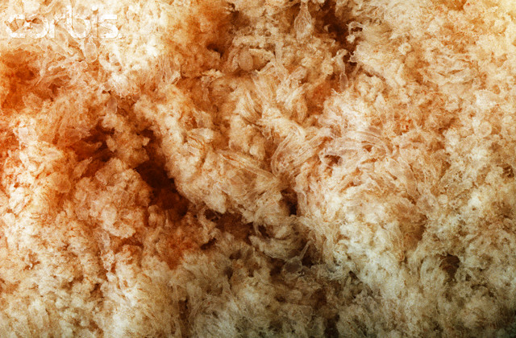
Chorionzotten der normalen Schwangerschaft

Slide 7
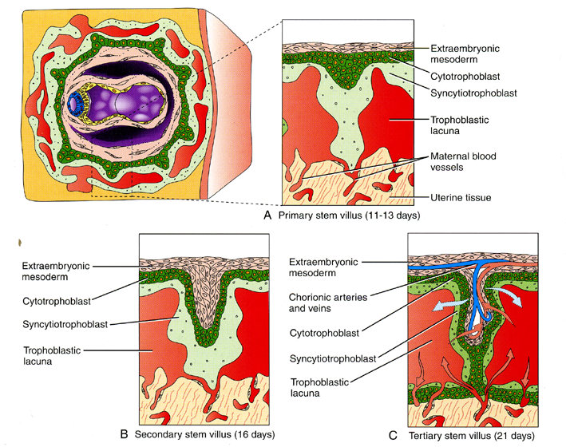
Differenzierung von
primären (Ende der 2EW),
sekundären (Anfang der 3EW) und
tertiären (Ende der 3EW) Chorionzotten
Primäre Chorionzotte: Syncitiontriphoblast und Zytotrophoblast
Sekundäre ChZ: Syn, Zyto und extraembryonales Mesoderm
Tertiäre ChZ: Syn, Zyto, extraembr. Meso und Blutgefäße

Slide 8
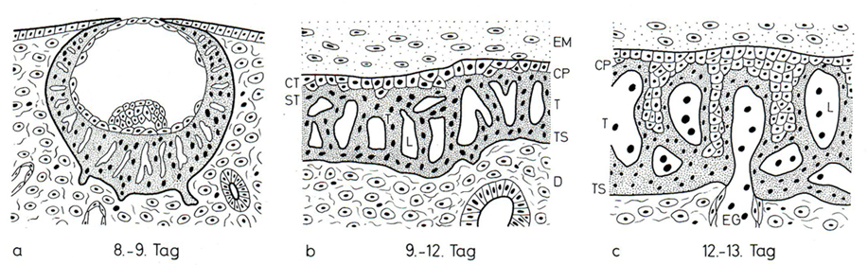
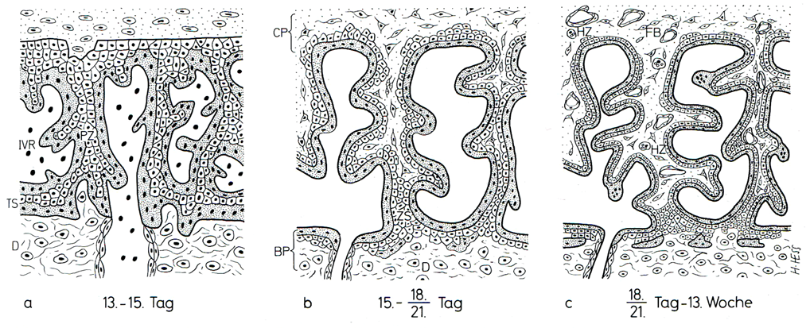
Cytotrofoblast: kleine Vierecke mit Punkt, Synciciotrofoblast: graues Area mit vielen Punkten, HZ: Hofbauer Zelle (Makrophag-ähnliche Zelle), TS: Trofoblast-Schale, FB: fötale Blutgefässe, ZS: Cytotrofoblast-Säulen, IVR: intervillöser Raum.

Slide 9
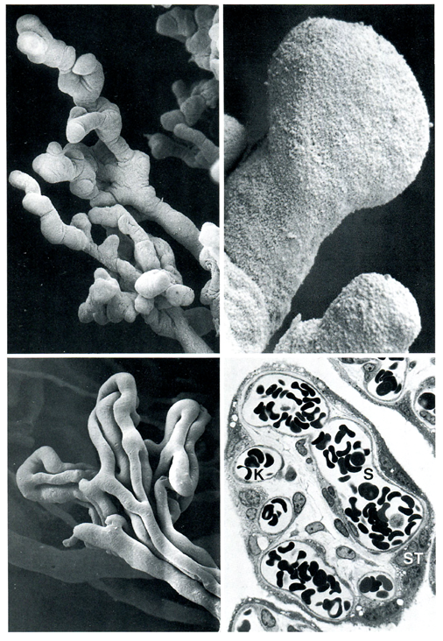
SEM und TEM Aufnahmen:
Chorionzotte (links, oben), mit grösserer Vergrösserung (rechts, oben)
Kapillare in einer Zotte (links, unten): (Kunststoff-Polymerisierung innerhalb der Kapillaren, nach Verharten: Entfernung der weichen Geweben mit starke Säuren (ätzen)
spätere Zotte (TEM, rechts, unten) nur Syncicium ist da (ST)
Kapillare (K), Sinusoid (S).

Slide 10
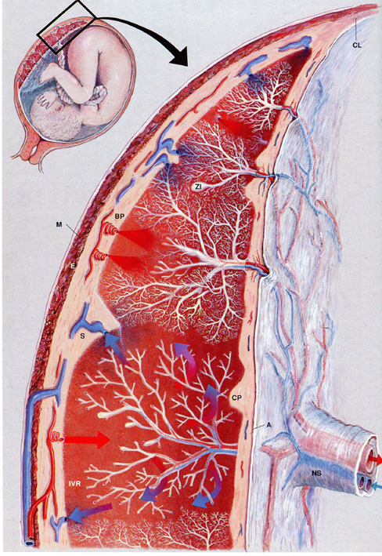

Slide 11
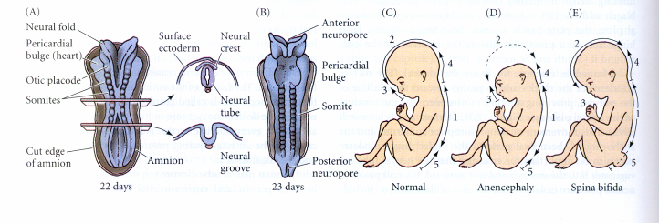
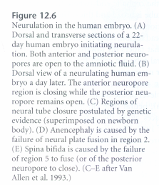
A velőcső záródása
Wichtig sind: Abb. C, D und E!
C zeigt die zeitliche Reihenfolge des Schliessens des menschlichen Neuralrohres (aufgrund klinische Daten, projiziert auf einem Neugeborene!!). Die Zahlen bedeuten zeitliche Folge (1: zuerst)
Punktierte Pfeile in D und E: ausbleibender Verschluss mit dem Namen des klinischen Bildes.
Notes:
E: posterior neuropore nicht schliessen

Slide 12
Neuralrohrdefekten:
wenn Neurulation (Entstehung des Neuralrohres) läuft fehlerhaft ab.
Es gibt schwergradige und schwache Fallen.
Schwergradige Formen: an bestimmten Stellen (oder das ganze) bleibt Neuralrohr geöffnet
Schwache Formen: Neuralrohr schließt sich, nur die knöcherne Strukturen (Wirbelkanal oder Schädel) bleiben geöffnet.

Slide 13
Neuralrohrdefekte
Schwache Formen:
Spina bifida occulta (Rückenmark), Cranium bifidum occultum (Gehirn)
mittelschwere Formen: Meningozele (RM oder Gehirn)
schwergradige formen: Myelomeningozele (RM), Anencephalie oder Cranioschisis (Gehirn) oder Craniorachischisis (die ganze Länge des Neuralrohr bleibt geöffnet)

Slide 14
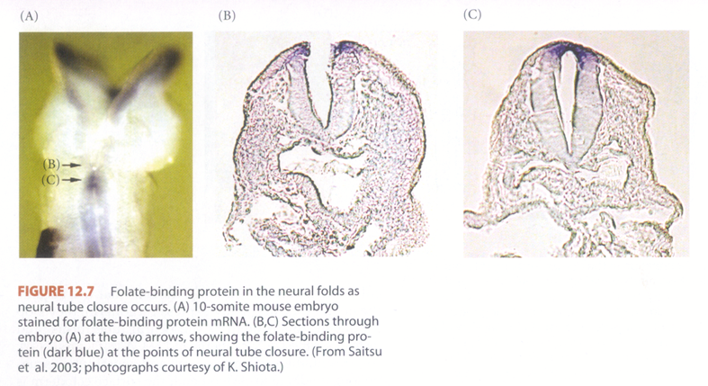
Verschlußstörungen des Neuralrohres sind durch Einnehmen von Folsäure drastisch präveniert (Dr. Endre Czeizel, 1981). Folsäure bindet sich in der Klammerregion der Neuralplatte. Das Bild zeigt in situ Hybridisierung für Folsäure-bindendes Protein (Fbp1).
SF Gilbert, Developmental Biology, 8th ed., Sinauer, 2006

Slide 15
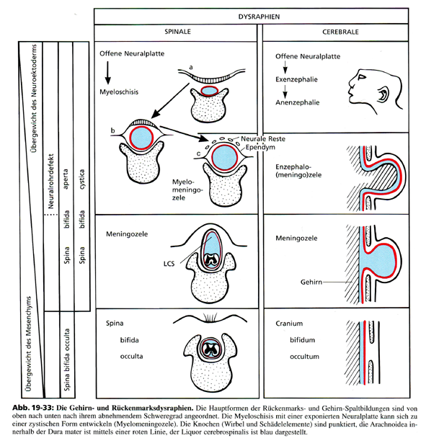
Notes:
O’Rahilly&Müller: Embyrologie und Teratologie des Menschen, Huber, 1999

Slide 16
Zerebrale Dysraphien

Slide 17
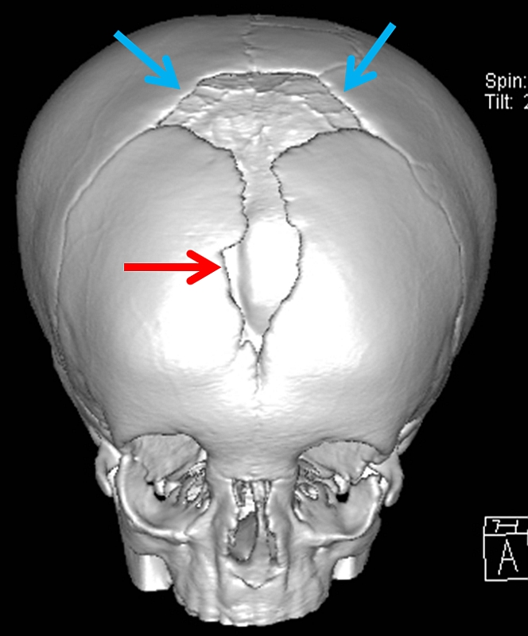
Cleidocranial dysplasia (CCD) is a rare congenital autosomal-dominant skeletal dysplasia that results in delayed or failed ossification of the membranous bones. It is characterized by typical clinical and radiological findings, which include prominent womian bones (intrasutural bones, green arrows); patent cranial sutures and fontanelles (blue arrows); cranium bifidum occultum frontalis (red arrow); bell-shaped, superiorly narrowed thorax with hypoplastic or aplastic clavicles (yellow arrows); supernumerary teeth; short stature; and a variety of other skeletal changes.

Slide 18
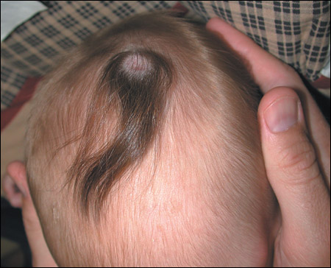
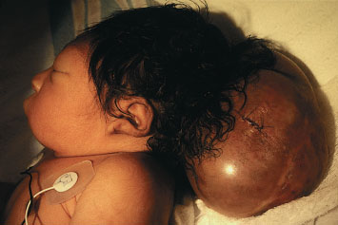
Leichte Form der Spina bifida aperta ist die Meningozele. Dabei wölben sich nur die Rückenmarkshäute (= Meningen) durch einen Wirbelbogenspalt unter der Haut vor. Die dabei entstehende Blase (= Zyste) ist sichtbar. Sie kann operativ entfernt werden. Es entstehen keine Beeinträchtigungen, denn das Rückenmark ist in seiner üblichen Lage und nicht geschädigt.
Kraniale Meningozele
Notes:
links: http://imgbuddy.com/cranial-meningocele.asp
rechts: http://medicine.academic.ru/21332/encephalocele

Slide 19
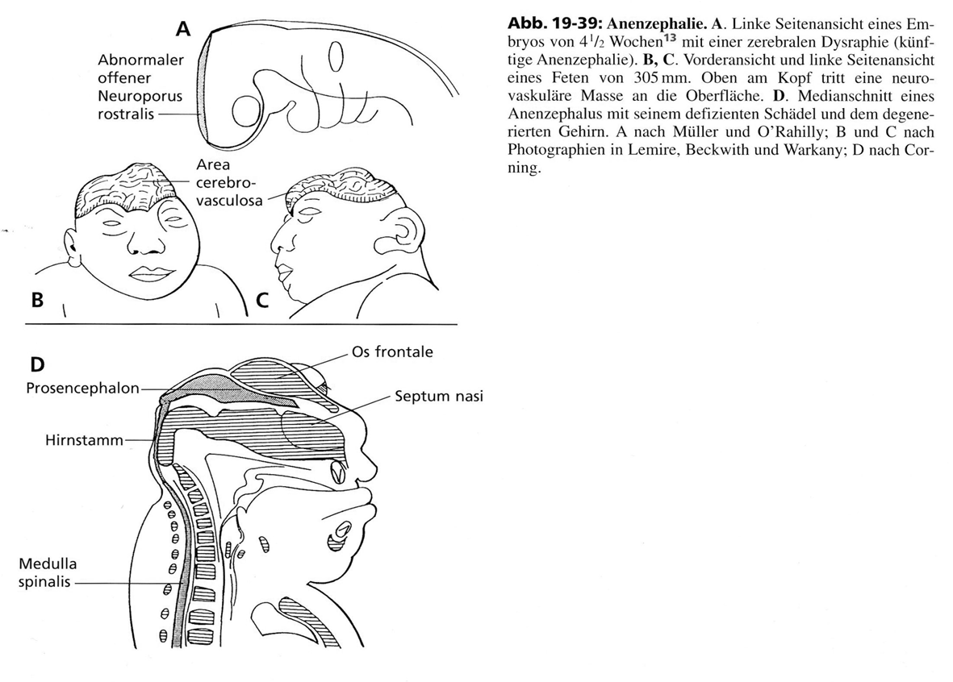

Slide 20
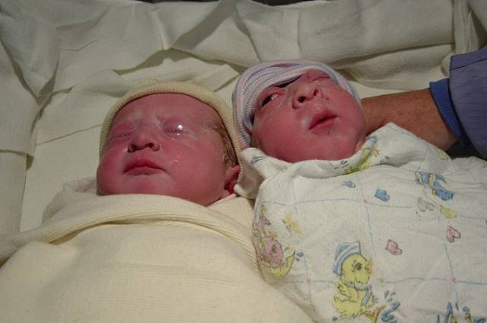
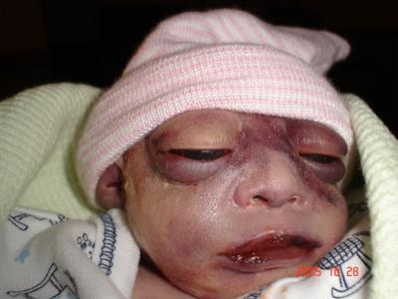
7% died in utero
18% died during birth
26% lived between 1 and 60 minutes
27% lived between 1 and 24 hours
17% lived between 1 and 5 days
5% lived 6 or more days
Vitoria de Cristo: 2,5 Jahren
Anencephalie: siehe weitere Information über solche Kinder:
http://www.anencephalie-info.org

Slide 21
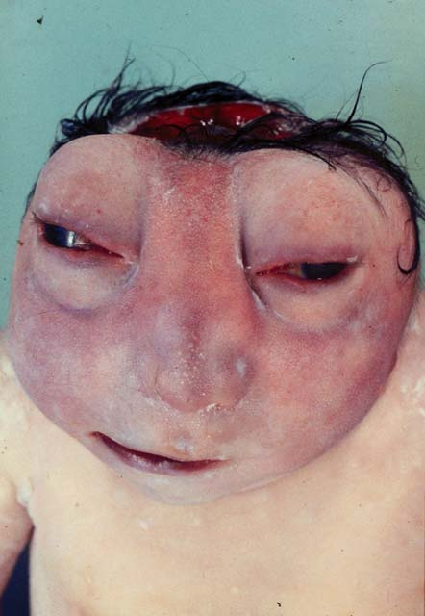

Slide 22
Spina bifida
Eine Neuralrohrfehlbildung, die unterschiedliche Ausprägungen haben kann und sich entsprechend unterschiedlich schwer auswirkt. Das zeitliche Fenster für die Entstehung dieser Fehlbildung liegt zwischen dem 22. und 28. Tag der Embryonalentwicklung, nämlich der Zeitspanne der sogenannten primären Neurulation, also der Bildung des Neuralrohrs aus der Neuralplatte sowie dessen Verschlusses – im Falle der Spina bifida des unteren Endes.

Slide 23
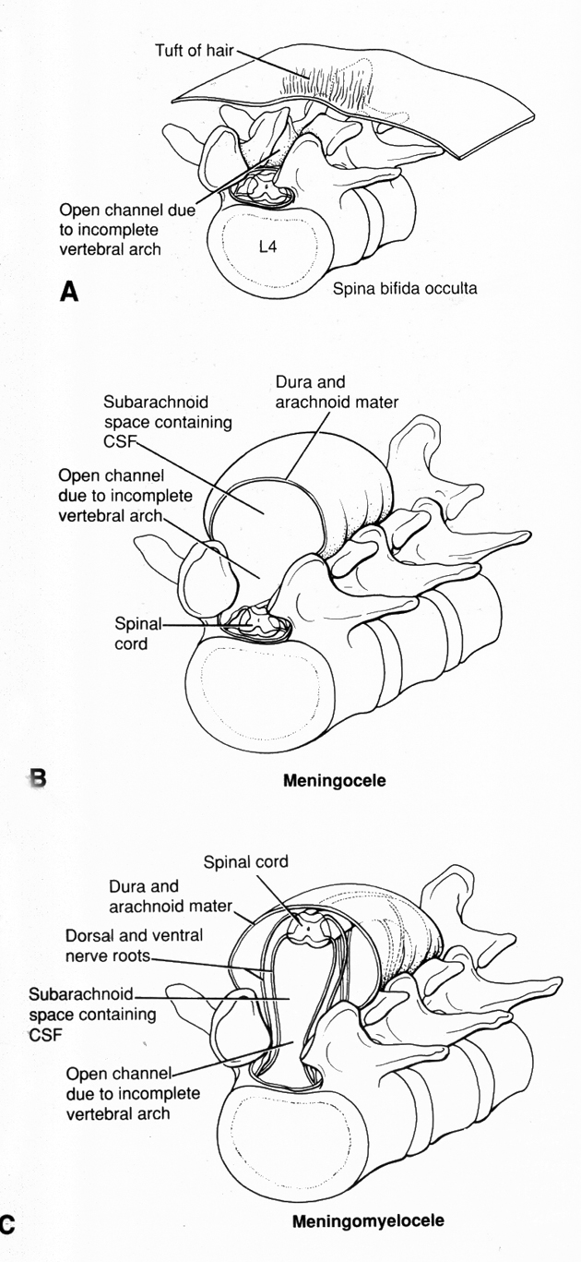
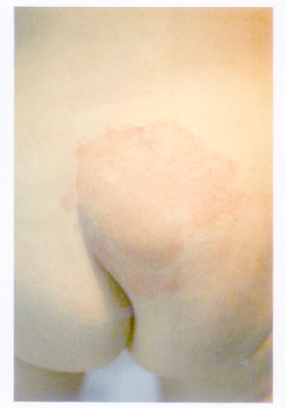
Verschlußstörungen des Neuralrohres: die des caudalen Neuroporus resultiert in Spina bifida.
Spina bifida aperta: Myelomeningozele in der lumbosakralen Region
Spina bifida occulta: Lipom/Angiom in der lumbosakralen Region
Notes:
Larsen’s Human Embryology, 4th ed.,Elsevier, 2009

Slide 24
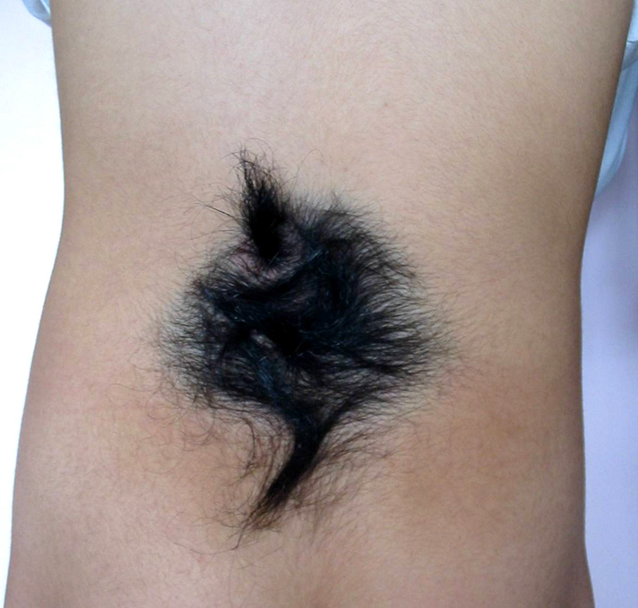
Faun tail - Faunschwanz
Verstärkte Terminalbehaarung in Form eines Büschels median über die Wirbelsäule
13-Jahre altes Mädchen
Notes:
Kaptanoglu, Ann Dermatol Vol. 23, Suppl. 3, 2011

Slide 25
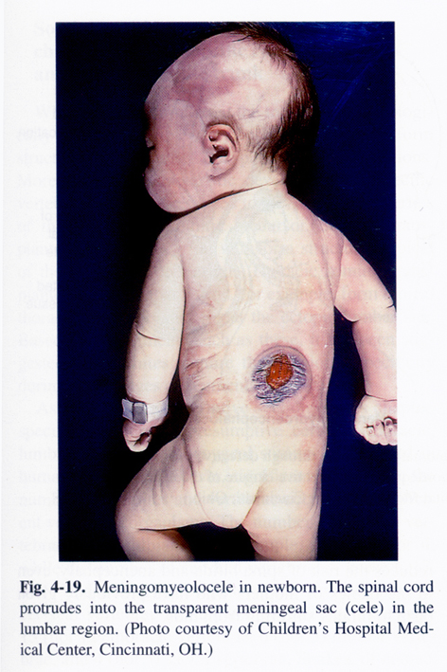
Spina bifida aperta: Myelomeningozele in der lumbaren Region
Notes:
Larsen’s Human Embryology, 2nd Ed, Churchill-Livingstone, 1997

Slide 26
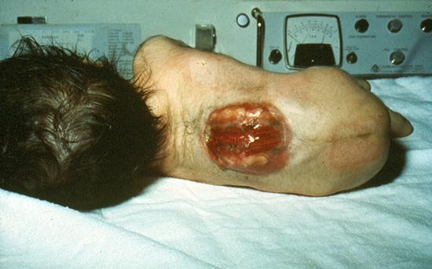
Spina bifida aperta: Myelomeningozele in der thorakolumbaren Region

Slide 27
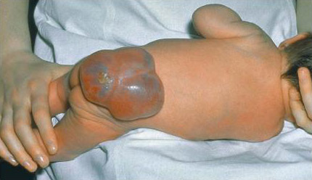
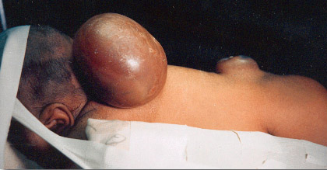
Zervikale und sakrale Meningozele
Notes:
links: http://bestpractice.bmj.com/best-practice/monograph/709/resources/images/print/30.html
rechts: http://dcs.uqroo.mx/paginas/atlaspediatria/atlas014e1.html

Slide 28
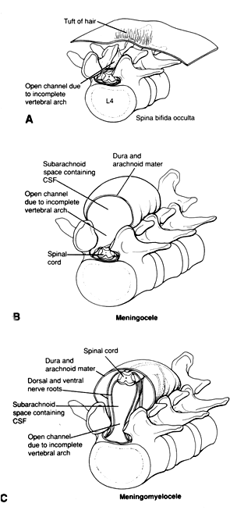
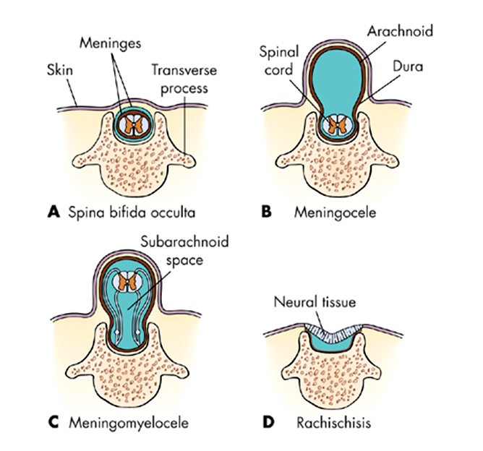

Slide 29
Angewendete Literatur
Sobotta: Anatomie des Menschen
Drake: Gray's Anatomy for Students
Fritsch, Kühnel: Taschenatlas Anatomie
Rohen, Yokochi, Lütjen-Drecoll: Anatomie des Menschen
Netter: Atlas der Anatomie des Menschen
Lippert: Lehrbuch Anatomie
Schünke, Schulte, Schumacher, Voll, Wesker: Prometheus
Vorlesung von Dr. Attila Magyar
Notes:
29

